Slide 1
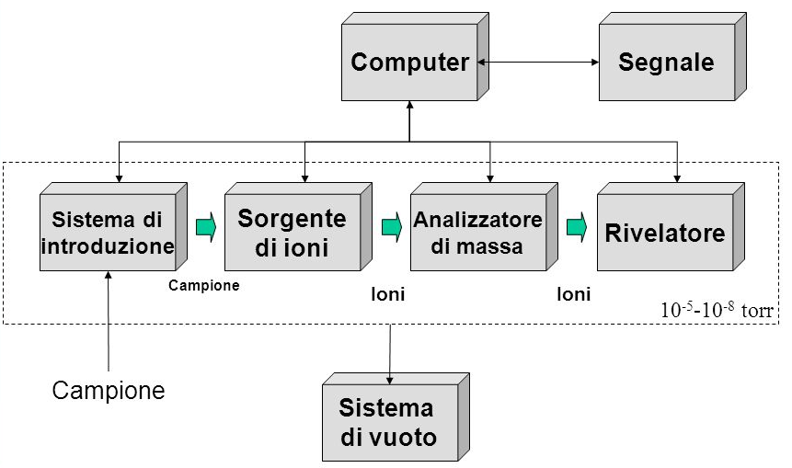

Slide 2
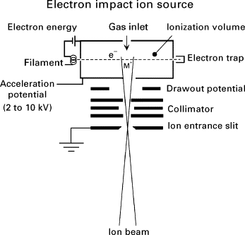
Metodi di ionizzazione in fase gassosa
Electronic impact (EI) ionization
Le molecole vengono bombardate con e– ad alta energia.
La molecola perde un elettrone con formazione di un radicale catione che viene chiamato ione molecolare.
Gli e– che vengono dalla sorgente di ioni hanno altissima energia. Alcuni finiscono per frammentare l’analita. Questa frammentazione è altamente riproducibile e dipende dalla struttura molecolare.

Slide 3
Metodi di ionizzazione in fase gassosa
Chemical ionization (CI)
Un gas reagente (e.g., metano, isobutano, ammoniaca) viene introdotto nella sorgente di ioni e ionizzato.
Le molecole di analita collidono con il gas ionizzato e subiscono una ionizzazione secondaria producendo lo ione [M + 1]⁺.
L’energia coinvolta negli urti è più piccola rispetto ad Electronic Impact quindi frammentazione minore, più sensibilità ma meno info sulla struttura molecolare.
Fast Atom Bombardment (FAB)
Utilizza Xe o Ar ad alta energia per bombardare l’analita che e’ disciolto in un solvente a bassa tensione di vapore.
Usato per analizzare molecole con massa più elevata (5000 Da < massa < 20000 kDa)
Matrix-Assisted Laser Desorption/Ionization (MALDI)
Un impulso laser viene utilizzato per ionizzare l’analita che viene co-cristallizzato con un altre molecole che ionizzano bene e cristallizzano bene (e.g., sinapinic acid, α-cyano-4-hydroxycinnamic acid, 2,5-dihydroxybenzoic acid).
Utilizzato per analizzare sia molecole con 1000-5000 Da < massa < 200000-300000.

Slide 4
Metodi di ionizzazione evaporativi
Thermospray Ionization (TSP)
Il campione disciolto in un solvente viene nebulizzato ed introdotto nella sorgente di ioni. Il solvente evapora completamente e gli ioni ionizzano la molecola.
Electrospray Ionization (ESI)
È molto popolare – ne abbiamo uno anche al DSCF!
Il campione viene disciolto in un solvente polare e volatile, e viene nebulizzato da un capillare la cui estremità è tenuta ad un alto potenziale elettrico. In questo modo le goccioline si caricano elettricamente e quando il solvente evapora e la gocciolina raggiunge una dimensione sufficientemente piccola, questa esplode rilasciando il campione ionizzato che viene analizzato.
Molto usata per l’analisi di proteine e peptidi.
Si possono analizzare molecole con massa fino a 100 kDa.
Un video molto bello per approfondire: https://www.youtube.com/watch?v=-iLlvI-mMak

Slide 5

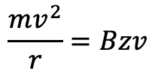

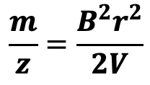

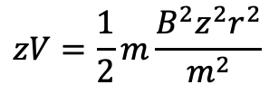
Analizzatore di massa magnetico
$$v=\frac{Bzr}{m}$$
$$\frac{mv^{2}}{r}=Bzv$$
$$zV=\frac{1}{2}m\frac{B^{2}z^{2}r^{2}}{m^{2}}$$
$$V=\frac{1}{2}\frac{B^{2}zr^{2}}{m}$$
$$\frac{m}{z}=\frac{B^{2}r^{2}}{2V}$$
$$zV=\frac{1}{2}mv^{2}$$

Slide 6
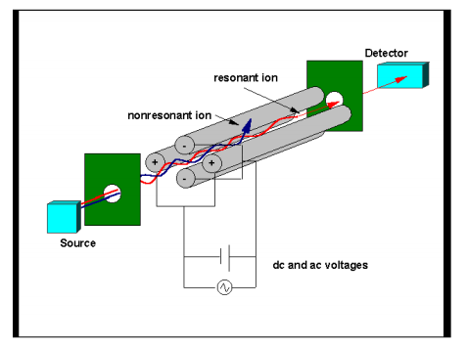
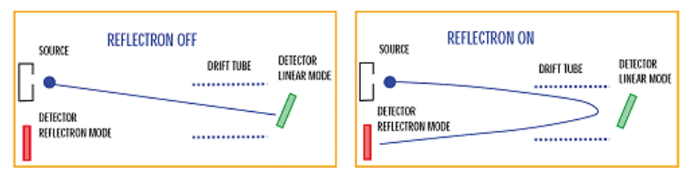
Analizzatore di massa a quadrupolo
4 barre lunghe 10-20 cm.
Viene applicata una tensione DC constante che viene modificata da una tensione AC di frequenza variabile.
Solo gli ioni con un determinato valore m/z sono in grado di raggiungere il detector.
Analizzatore di massa a tempo di volo
La sorgente accelera gli ioni e li spara all’interno di un tubo di deriva (drift tube).
Gli ioni che entrano nel tubo di deriva hanno tutti la stessa energia cinetica, ma siccome hanno massa differente avranno velocità diverse. Più grande la massa più lento è lo ione.
Lo strumento analizza i tempi che gli ioni impiegano a raggiungere il detector.

Slide 7
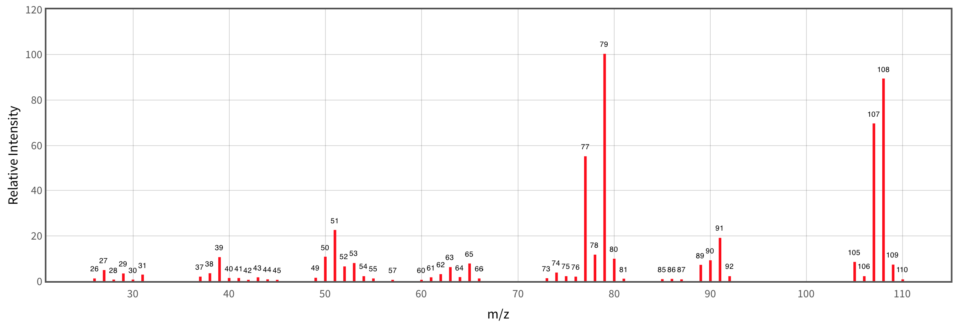
Picco base
Ione molecolare
M
Alcol benzilico, PM = M = 108.14 uma (unità di massa atomica)
Etc…
Gruppo 3
Gruppo 2
Gruppo 1
In generale lo spettro si presenta con gruppi di picchi con massa differente.
Picco base: intensità 100%, ovvero picco più intenso di tutto le spettro (frammento più abbondante). Tutto viene comparato a questo picco. N.B.: Non sempre il picco base corrisponde allo ione molecolare, potrebbe anche essere un frammento!
Picco dello ione molecolare (M): è il picco della molecola. In genere è il picco più alto del gruppo di picchi a più alto rapporto m/z.
https://webbook.nist.gov/cgi/cbook.cgi?Name=benzyl+alcohol&Units=SI&cMS=on

Slide 8
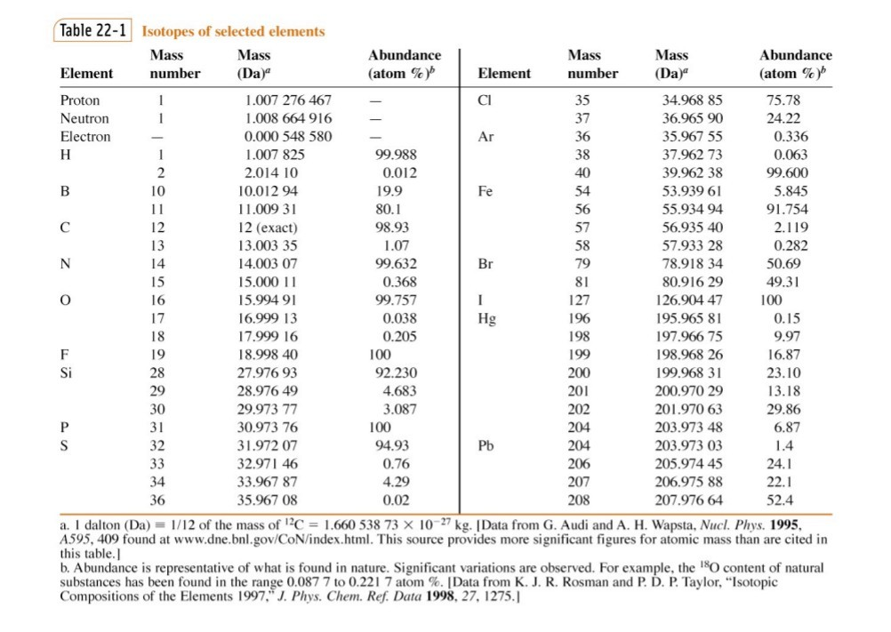
Picchi M+1, M+2 etc.
Come mai abbiamo picchi con una massa più alta del picco dello ione molecolare M?
I picchi M+1, M+2 etc. sono associati alla presenza di isotopi.
La loro intensità è proporzionale all’abbondanza isotopica del dato elemento.

Slide 9
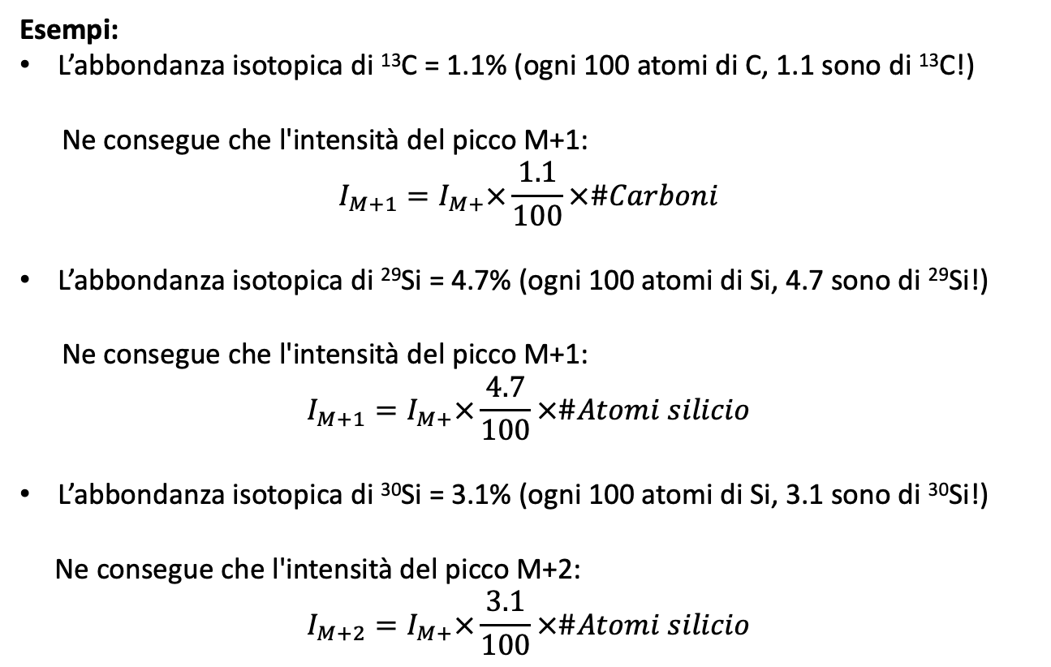
Esempi:
L’abbondanza isotopica di ¹³C = 1.1% (ogni 100 atomi di C, 1.1 sono di ¹³C!)
Ne consegue che l'intensità del picco M+1:
$$I_{M+1}=I_{M+}×\frac{1.1}{100}×\#Carboni$$
L’abbondanza isotopica di ²⁹Si = 4.7% (ogni 100 atomi di Si, 4.7 sono di ²⁹Si!)
Ne consegue che l'intensità del picco M+1:
$$I_{M+1}=I_{M+}×\frac{4.7}{100}×\#Atomi silicio$$
L’abbondanza isotopica di ³⁰Si = 3.1% (ogni 100 atomi di Si, 3.1 sono di ³⁰Si!)
Ne consegue che l'intensità del picco M+2:
$$I_{M+2}=I_{M+}×\frac{3.1}{100}×\#Atomi silicio$$
CONCLUSIONE: Ne consegue che il gruppo di picchi dello ione molecolare ha un pattern specifico che dipende dalla composizione elementare della molecola. Analizzando l'intensità di dei picchi M+1, M+2 etc. possiamo trarre pertanto importante informazioni sulla sua composizione.

Slide 10
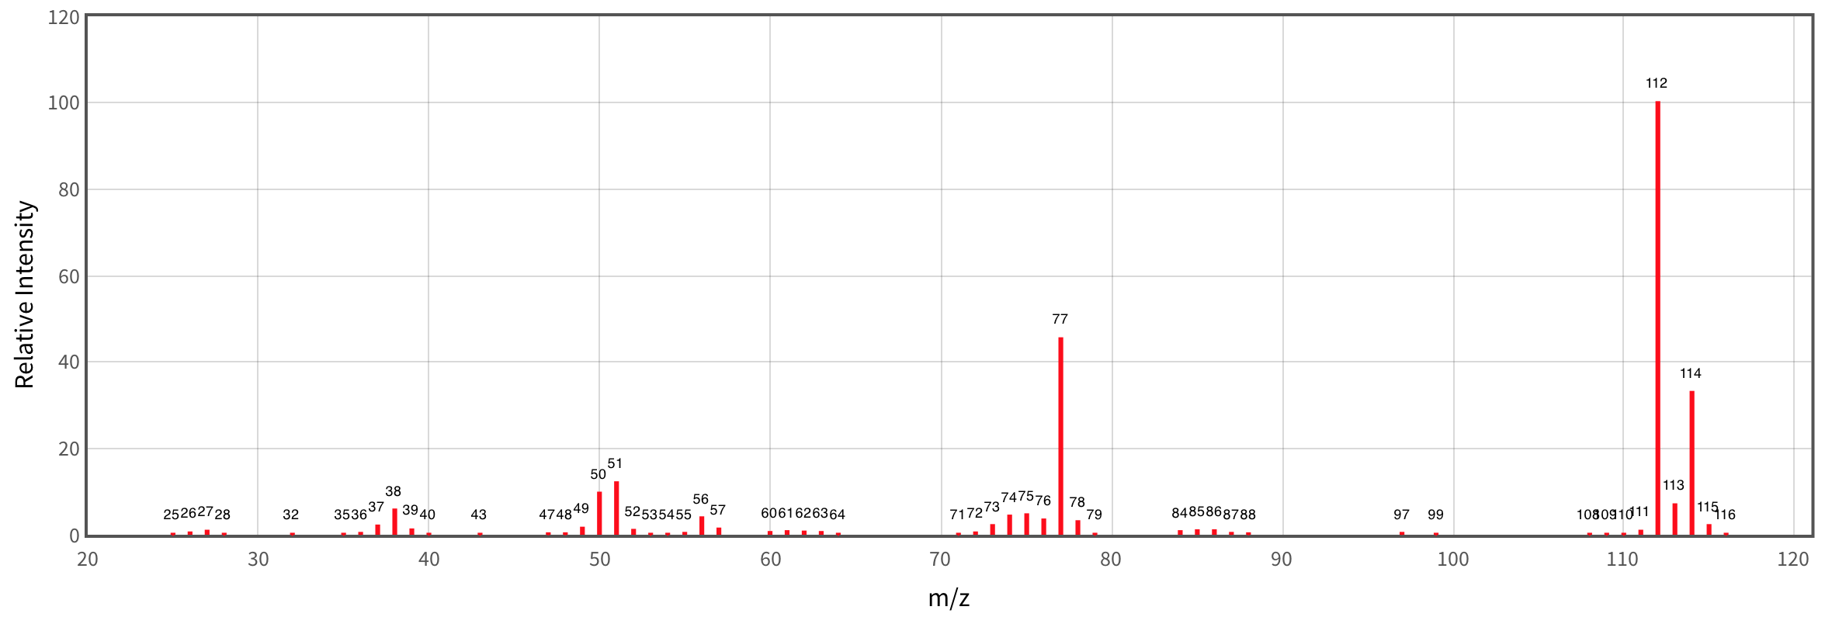
Esempi M+n: gli alogeni
Picco base
Ione molecolare
M
Clorobenzene, PM = 112 uma
M+2
Significativo contributo al picco M+2 dovuto al ³⁷Cl (abbondanza isotopica 24%).

Slide 11
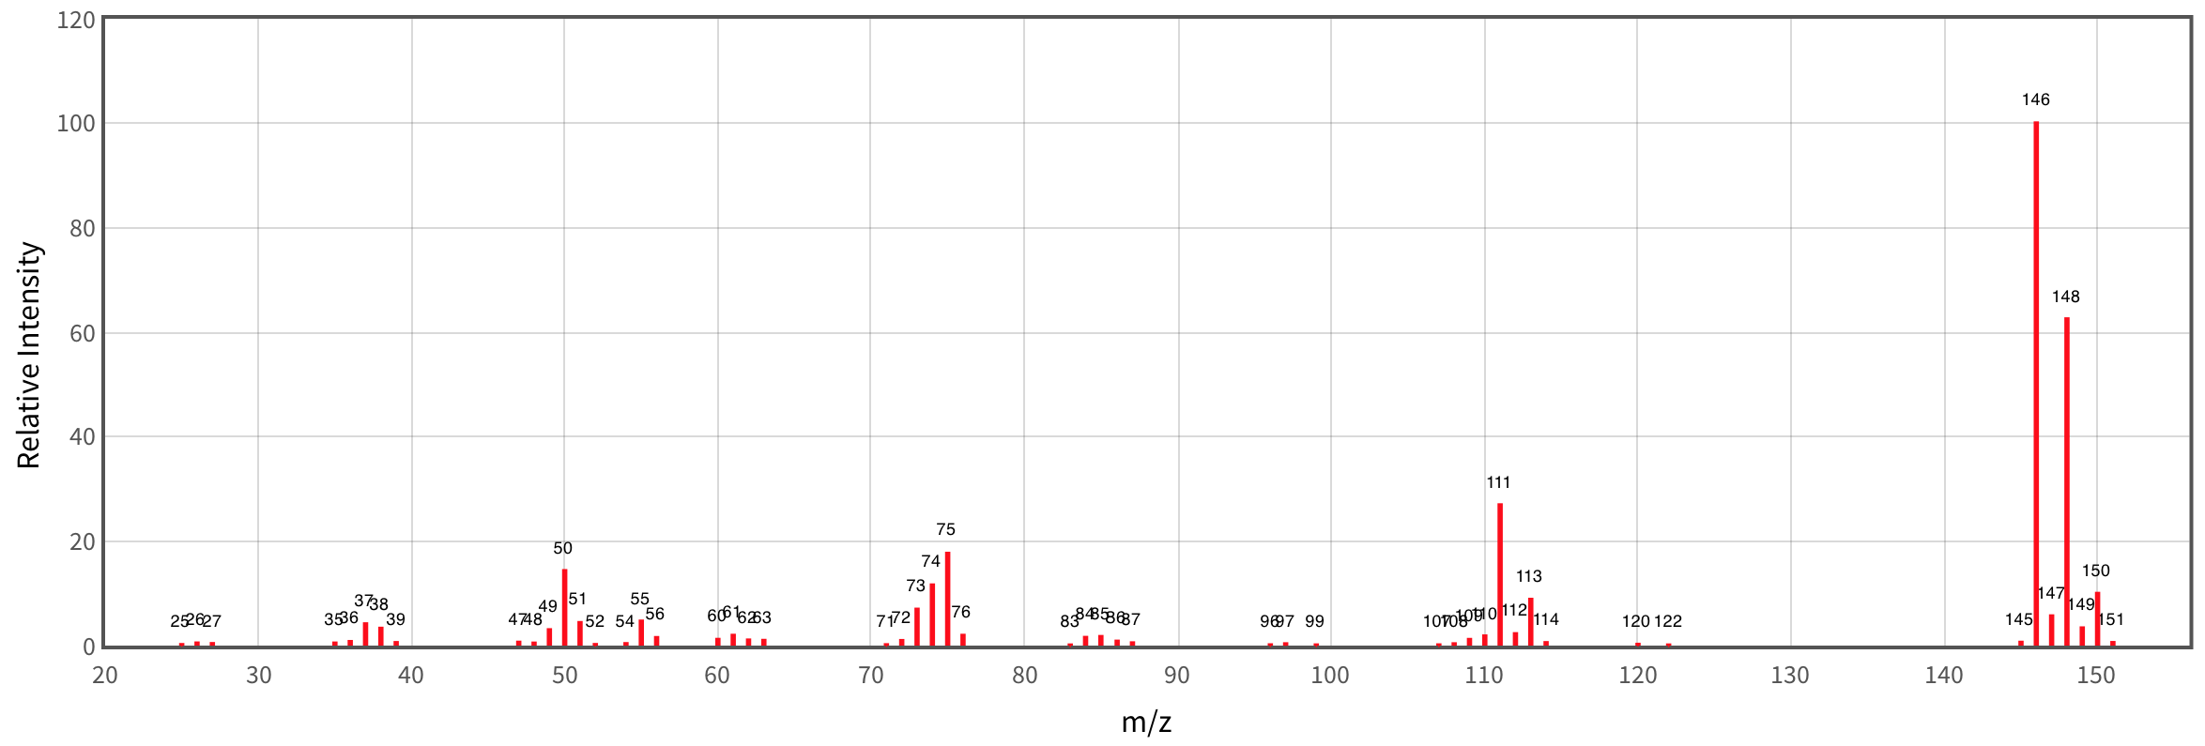
Esempi M+n: gli alogeni
Picco base
Ione molecolare
M
Diclorobenzene, PM = 146 uma
M+2
M+4
Significativo contributo al picco M+2 ed M+4 dovuto al ³⁷Cl (abbondanza isotopica 24%).
C'è alta probabilità che una molecola contenga 2 atomi di ³⁷Cl.

Slide 12
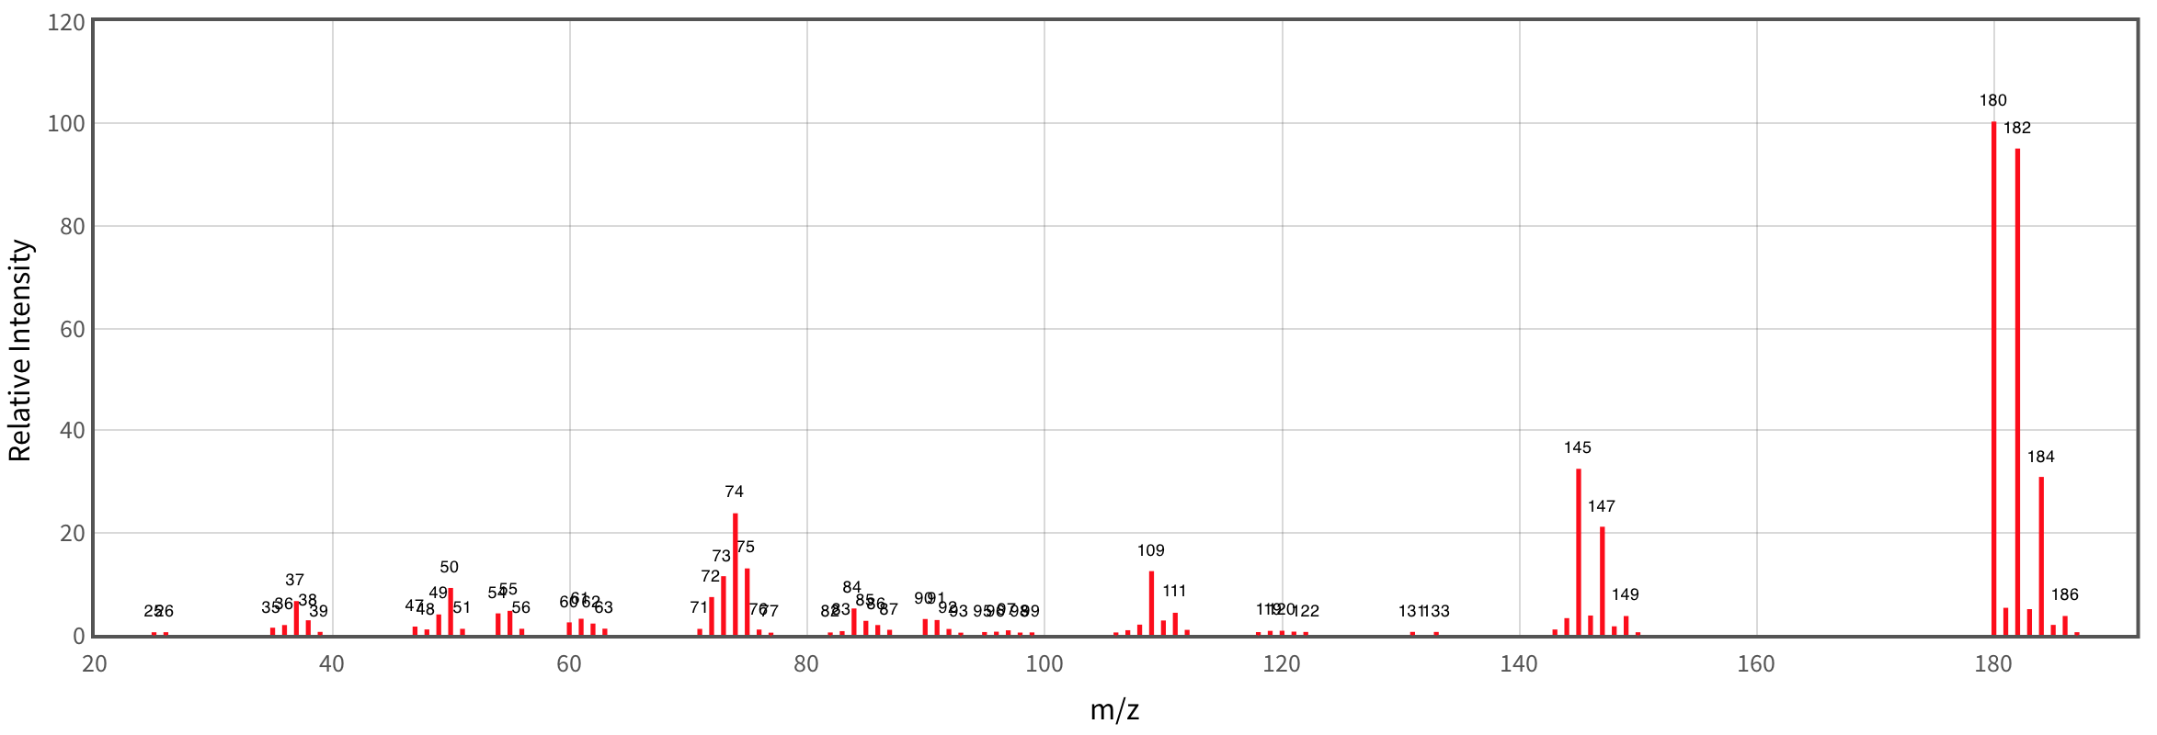
Esempi M+n: gli alogeni
Picco base
Ione molecolare
M
M+2
Triclorobenzene, PM = 180 uma
M+3
M+4
Significativo contributo al picco M+2 ed M+4 dovuto al ³⁷Cl (abbondanza isotopica 24%).
C'è una probabilità molto alta che la molecola contenga almeno un atomo di ³⁷Cl.
C'è una probabilità alta che la molecola contenga 2 o 3 atomi di ³⁷Cl.

Slide 13
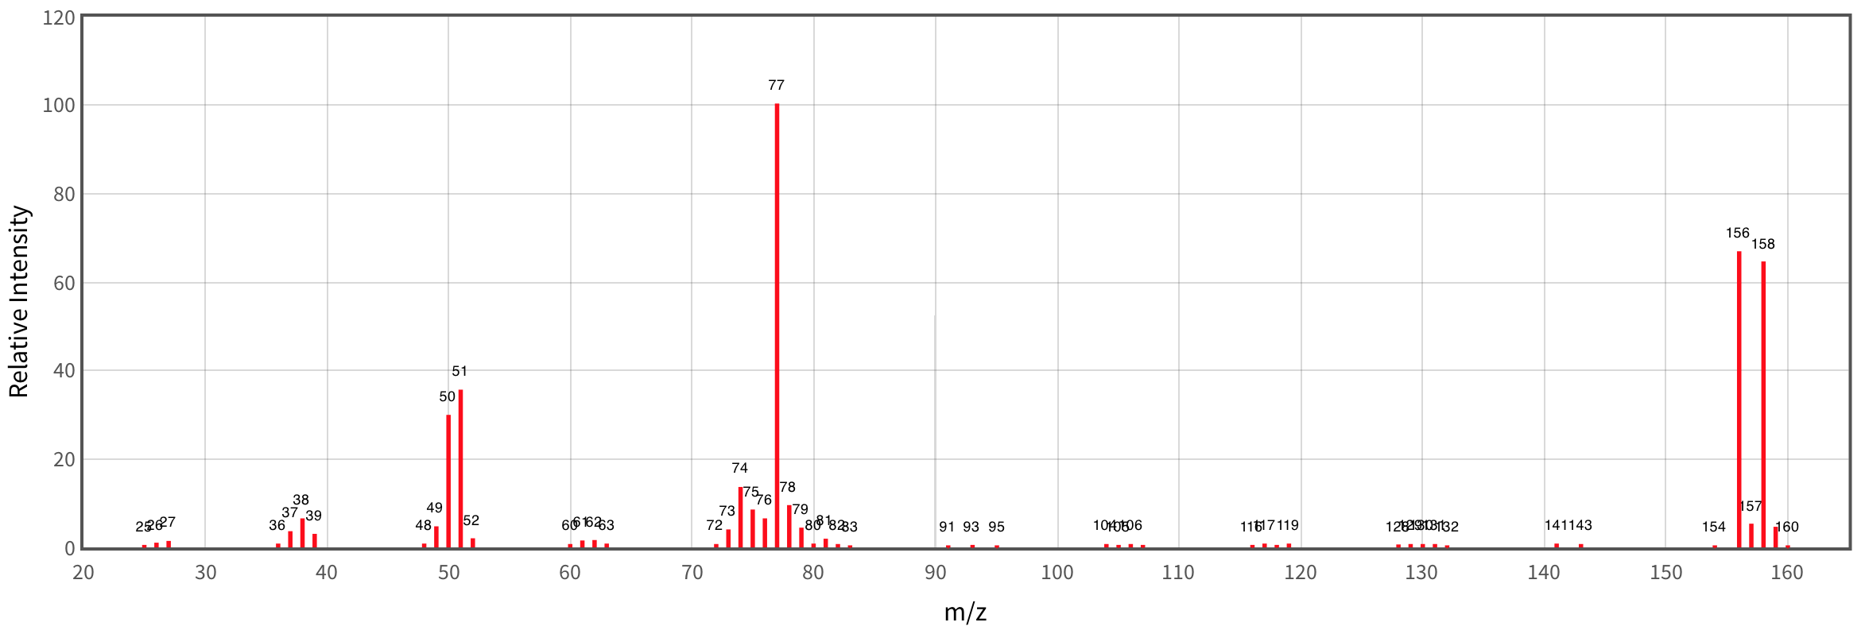
Esempi M+n: gli alogeni
Picco base
Bromobenzene, PM = 156 uma
Ione molecolare
M
M+2
Il Br ha un’abbondanza isotopica del 49%, cioè uno su due atomi di bromo non è ⁷⁹Br ma ⁸¹Br!
Significativo contributo al picco M+2 dovuto al ⁸¹Br.
C'è una probabilità molto alta che la molecola contenga 1 atomo di ⁸¹Br; praticamente 1 Br su 2 è ⁸¹Br!

Slide 14
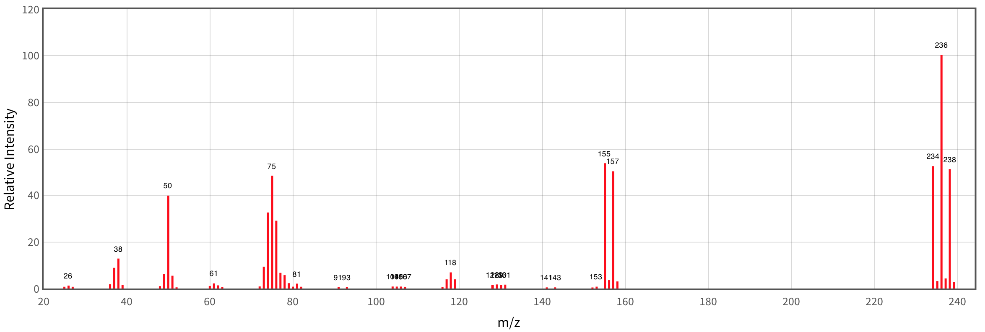
Esempi M+n: gli alogeni
Picco base
M+2
Dibromobenzene, PM = 234 uma
Frammento con 2 atomi di bromo
Frammento con 3 atomi di bromo
Ione molecolare
M
M+4
Significativo contributo al picco M+2 e M+4 dovuto al ⁸¹Br (abbondanza isotopica 49%!).
C'è una probabilità altissima alta che la molecola contenga almeno 1 atomo di ⁸¹Br.
C'è una probabilità molto alta che la molecola contenga 2 atomi di ⁸¹Br.
Ragionamento applicabile anche ai picchi dei frammenti!

Slide 15
Picchi M+1, M+2 etc.
Come mai abbiamo picchi con una massa più alta del picco dello ione molecolare?
I picchi M+1, M+2 etc. sono associati alla presenza di isotopi.
La loro intensità è proporzionale all’abbondanza isotopica del dato elemento.
Applicabile anche ai picchi dei frammenti, cioè si può sapere quanti di questi elementi sono presenti nei frammenti.
Programma online che calcola la distribuzione dei picchi isotopici: https://www.sisweb.com/mstools/isotope.htm

Slide 16
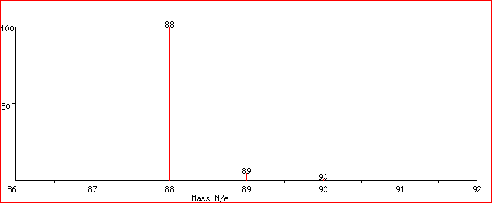
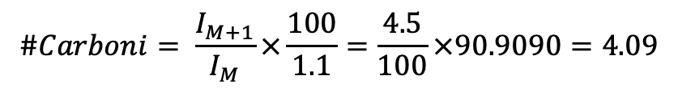
Regole importanti
I = 100
I = 4.5
I = 0.5
Determinazione del numero di carboni:
Etil acetato (C4H8O2):
M⁺ = 88; intensità 100
M+1 = 89; intensità 4.5
$$\#Carboni= \frac{I_{M+1}}{I_{M}}×\frac{100}{1.1}=\frac{4.5}{100}×90.9090=4.09$$
Grado di insaturazione (GDI; oppure unsaturation number – UN):
È il numero di anelli + numero di doppi legami.
(anche conosciuto come «indice della deficienza di idrogeno» o «number of double bond equivalents»)
$$Carbons−\frac{\#Idrogeni}{2}−\frac{\#Alogeni}{2}+\frac{\#Azoti}{2}+1=4−\frac{8}{2}−\frac{0}{2}+\frac{0}{2}+1=1$$

Slide 17
Regola dell’azoto:
Un composto con un numero dispari di atomi di azoto ha peso molecolare di valore dispari, un composto con un numero pari di atomi di azoto ha peso molecolare di valore pari:
Se lo ione molecolare è dispari, il composto contiene un numero dispari di atomi di azoto
Se lo ione molecolare è pari, il composto non contiene azoto o contiene un numero pari di atomi di azoto (0 considerato pari)
Si applica solo a composti organici contenenti H, C, N, O, X (alogenuri)
Si applica solo a composti organici neutri (niente cariche).
Si applica solitamente al picco M⁺.
PM = 79.10
PM = 101.19
PM = 60.10
PM = 182.23

Slide 18
Massa esatta

Slide 20
Massa Esatta VS Massa Molecolare
Massa esatta:
La si calcola a partire dalla massa dell’isotopo base.
L'unità di misura è il Dalton (Da), 1 Da = 1/12 della massa del ¹²C.
Utilizzata per determinale il picco dello ione molecolare.
Massa molecolare:
La si calcola a partire dal peso atomico standard di ciascun elemento.
Il peso atomico standard di un elemento è la media aritmetica del peso di tutti i suoi isotopi pesata per l’abbondanza di ciascun isotopo.
Per esempio, per l’azoto:
Atomo | # Atomi presenti | Massa esatta dell'atomo | Somma
C | 8 | 12.0000 | 96.0000
H | 10 | 1.0078 | 10.0783
N | 4 | 14.0031 | 56.0123
O | 2 | 15.9949 | 31.9898
 |  |  | 194.0804
Massa isotopo | Abbondanza
14.0031 | 0.99632 | 13.952
15.00011 | 0.00368 | 0.055
 |  | 14.007

Slide 21
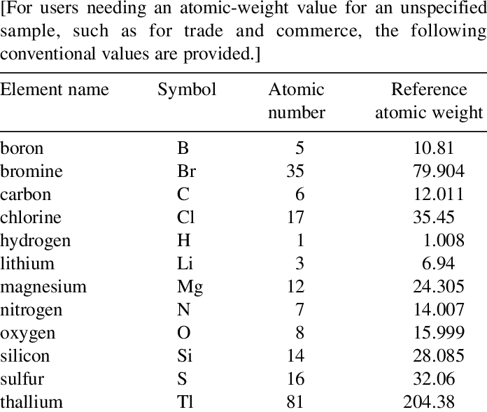

Slide 22
Massa Esatta VS Massa Molecolare
Massa esatta:
La si calcola a partire dalla massa dell’isotopo base.
L'unità di misura è il Dalton (Da), 1 Da = 1/12 della massa del ¹²C.
Massa molecolare:
La si calcola a partire dal peso atomico standard di ciascun elemento.
Il peso atomico standard di un elemento è la media aritmetica del peso di tutti i suoi isotopi pesata per l’abbondanza di ciascun isotopo.
Atomo | # Atomi presenti | Massa esatta dell'atomo | Somma
C | 8 | 12.0000 | 96.0000
H | 10 | 1.0078 | 10.0783
N | 4 | 14.0031 | 56.0123
O | 2 | 15.9949 | 31.9898
 |  |  | 194.0804
Atomo | # Atomi presenti | Massa esatta dell'atomo | Somma
C | 8 | 12.0110 | 96.0880
H | 10 | 1.0080 | 10.0800
N | 4 | 14.0070 | 56.0280
O | 2 | 15.9990 | 31.9980
 |  |  | 194.1940

Slide 23
Frammentazione

Slide 24
Ionizzazione di eteroatomo
Ionizzazione di doppio legame
Ionizzazione di legame singolo (rottura)

Slide 25
Alpha-cleavage
Eliminazione eteroatomo
(inductive cleavage)
X > O,S >> N,C

Slide 26
Stabilizzati per risonanza

Slide 27
benzile

Slide 30
Benzene (m/z 78)

Slide 31
Alpha-cleavage

Slide 36
